Slide 1
PSİKOLOJİK SAĞLAMLIK
STRES YÖNETİMİ

Slide 2
KORKU, KAYGI VE STRES
Sizce aradaki farklar nelerdir?
Notes:
Travma sonrası normal tepkiler slaytının bundan önce anlatılması daha uygun olacaktır. Sürece başlarken o slaytta bunları görmüştük tekrardan hatırlatma yaparak ilerleyelim diyebilirsiniz. Hatırlayanlar akıllarında kaldığı kadarıyla söylesinler sonrasında devam edelim.

Slide 3
KORKU, KAYGI VE STRES
Korku: Gerçek bir tehdit, hayatî tehlike arz eden bir duruma karşı içinde bulunulan an itibariyle verilen duygusal bir tepkidir.
Örnek: Zehirli bir yılan gördüğümüzde adrenalin seviyemizin yükselmesi.
Kaygı: Gelecekte gerçekleşip gerçekleşmeyeceği belli olmayan bir duruma karşı zihnimizin oluşturduğu düşünsel bir süreçtir.
Örnek: Ya sınavda yeterli başarıyı gösteremezsem düşüncesi.
Notes:
Aradaki farkı irdeledikten sonra örnekleri çoğaltabilirsiniz.

Slide 4
KORKU, KAYGI VE STRES
Mahallenizde silahlı bir çatışma sesi duyduğunuzda hissettiğiniz korku,
«Korona virüs sebebiyle ya çevremden birileri zarar görürse» düşüncesi kaygıyı kapsar.
Bisikletten düştüğünüzde yaralanmanız sonucu oluşan duygu korku,
«Ailemin beklediği başarıyı gösteremezsem acaba bana ne derler» düşüncesi kaygıyı kapsar.

Slide 5
KORKU, KAYGI VE STRES
Buradan da anlaşıldığı üzere korku o an yaşanan gerçek bir duygu iken,
Kaygı geleceğe dair gerçek olmayan bir düşünceden ibarettir.
Duygular doğal olarak ortaya çıkar ve engellenemez fakat,
Kaygılı düşünceler eğer farkına varabilirsek bizim kontrolümüzdedir.
Stres ise, kaygılı düşüncelerin kontrolden çıkması sonucu genel ve sürekli gerginlik halini ifade eder.
Notes:
Kaygının gerçek bir tehdit unsuru olmadığı, yoğun kaygılı düşüncelerin bizim zihnimizi yormaktan başka bir işe yaramadığı hususu vurgulanabilir. Özellikle sınav kaygısı oluşturan aile beklentilerine de atıf yapılıp bunların da gerçekçi olmadığı belirtilebilir.

Slide 6
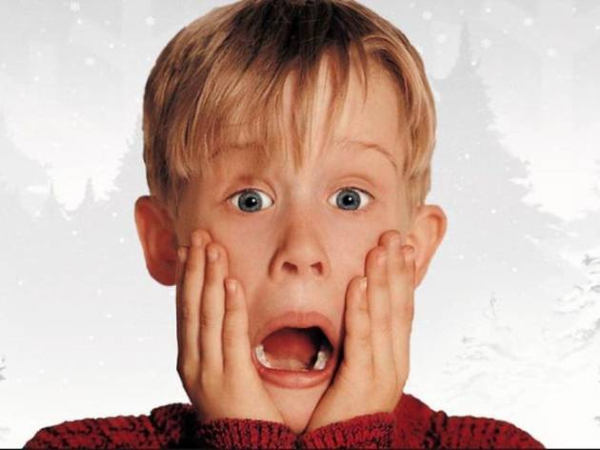
KAYGILI DÜŞÜNCELER
Ya Hep Ya Hiç Tarzı Düşünme
Felaketleştirme (En Kötüsü Olacak)
Olumlu Olanı Küçümseme
Etiketleme – Aşırı Genelleme
Seçici Algılama
Mükemmeliyetçi Düşünce Yapısı (-meli, -malı)
Notes:
Örnekleri öğrencilerle birlikte tespit edebilirsiniz. Üzerinden durulması gereken bir sayfa.

Slide 7
ÇÖZÜM YOLLARI
Öncelikle şunu belirtelim ki;
Biz istediğimiz sürece kaygılı düşünceler
zihnimizi meşgul edebilir,
İstemedikten sonra berrak bir zihinle
hayatımıza devam edebiliriz.

Slide 8
ÇÖZÜM YOLLARI
Bunun için ise en önemli tavsiye,
Dikkatinizin olumsuz düşüncelerden uzaklaşmasını sağlayacak bir ya da birkaç aktivitenizin olmasıdır.
Gerçekleştirirken kendinizi rahat ve mutlu hissedeceğiniz, dünyadan uzaklaşıp kendinizi sadece o anın içinde bulacağınız bir aktivite.
Notes:
Yeni edinilebilecek hobiler, şu an gerçekleştirdikleri aktiviteler, bugüne kadar hep başlamak isteyip bir türlü başlayamadığı alışkanlıklar diyerek açıklanabilir.

Slide 9
ÇÖZÜM YOLLARI
Olumsuz ve gerçekçi olmayan kaygılı düşüncelerin süreç içerisinde tecrübe edinerek olumlu ile değiştirilmesinin sağlanması.
Eğer sınava dair ‘Ya başaramazsam’ düşünceniz varsa, objektif bakmayı deneyip, çalıştığınız zaman başarılı olduğunuzu ve öğrenmenin gerçekleştiğini görürseniz bunu ‘Çalışırsam başarılı olabilirim’ düşüncesi ile değiştirebilirsiniz.
Notes:
Örnekleri birlikte çoğaltabilirsiniz.

Slide 10
ÇÖZÜM YOLLARI
Olumsuz düşünce: Kötülükler her zaman benim başıma geliyor.
Olumlu düşünce: Aslında zaman zaman hepimiz iyi ve kötü olaylar yaşıyoruz.
Olumsuz düşünce: Ben beceriksizin tekiyim.
Olumlu düşünce: Herkesin farklı yetenekleri olduğu gibi benim de uzman olduğum alanlar var.
Olumsuz düşünce: Ya sınavda başarılı olurum ya da dünyanın sonu olur.
Olumlu düşünce: Ders çalışma alışkanlığım oldukça başarılı olabilirim, bugün ya da başka bir sınavda.

Slide 11
ÇÖZÜM YOLLARI
Son olarak;
Diyafram nefesi çalışmalarının kaygı düzeyini azalttığına dair yıllardır devam eden bilimsel çalışmalar bulunmaktadır.
Bunun için;
Bir elinizi göğüs kafesinize, bir elinizi ise diğerinin hemen altına (karın bölgenize) koyun.
4 saniye boyunca yavaş ve derin nefes almaya devam edin.
2 saniye içinizde tutun.
6 saniyede yavaş yavaş aldığınız nefesi bırakın.
Bu süreçte karın bölgenizin yükselip alçalması gerekmektedir.
Bunu tek seferde en fazla 5 kez tekrarlayın.
Notes:
Çocuklarla birlikte deneme yaparak uygulanışını gösterebilirsiniz.

Slide 12
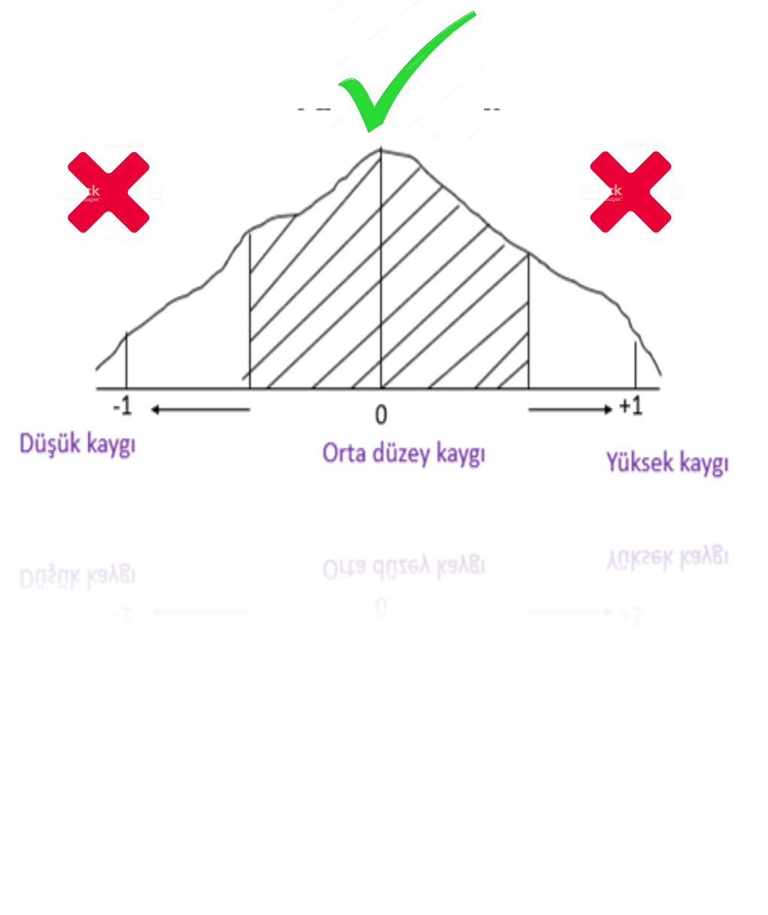
KAYGI VE KORKU HEP ZARARLI MIDIR?
Her zaman değil.
Ortalama düzeyde kaygı
ve korku hayatımızı devam
ettirebilmemiz için gereklidir.
Örnek verecek olursak, saldırgan bir köpek gördüğümüzde kaçmamızı sağlayan korku ya da riskli olabilecek davranışları gerçekleştirmemizi engelleyen de kaygıdır.
Notes:
Her konuda olduğu gibi bu konuda da her şeyin fazlası zarar diyerek konuyu özetleyebiliriz.

Slide 13
Hepinize sağlıklı ve huzurlu günler diliyoruz ☺

